Slide 1
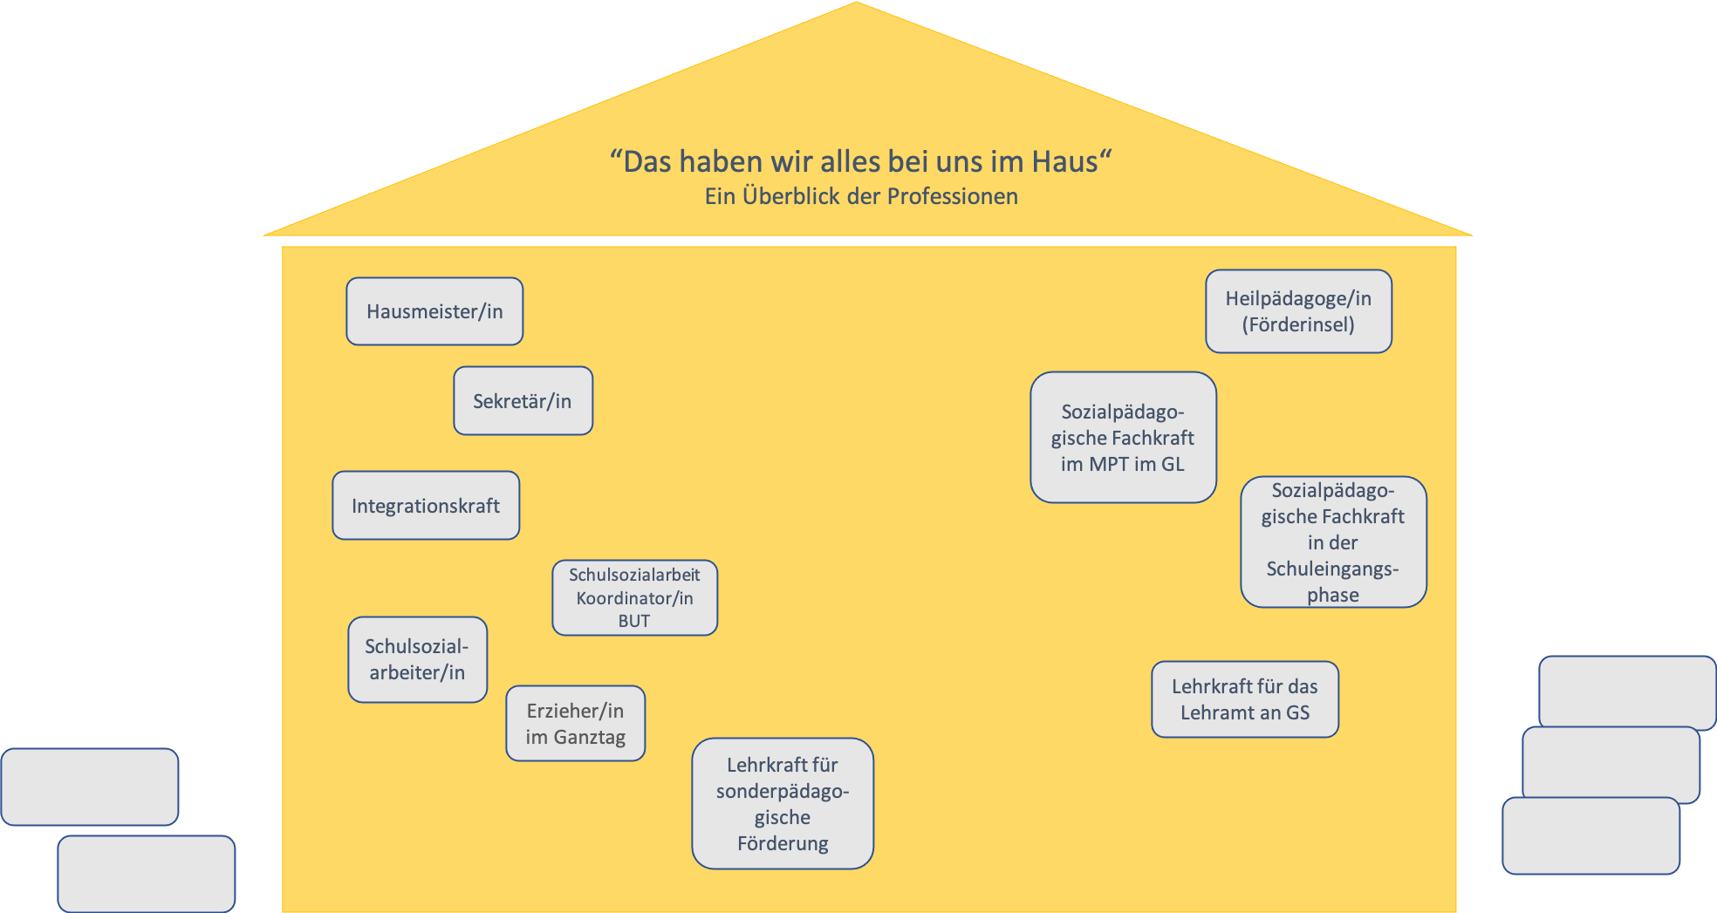
„Das haben wir alles bei uns im Haus“ - Ein Überblick der Professionen
Die Darstellung auf Folie 2 ermöglicht es, einen umfassenden Überblick der an einer Schule tätigen Professionen zu erhalten. Je nach Schulform, Schulgröße, Einzugsgebiet, Träger und anderer Faktoren ergeben sich unterschiedliche Konstellationen der verschiedenen Professionen.
Das Haus bildet im ausgefüllten Zustand die Diversität der
verschiedenen Professionen ab. Die umliegenden, mit den
Professionen versehenen Elemente, können je nach Bedarf
in das Haus integriert werden. Für ein Beispiel siehe Abb.1.
Einige Schulen setzen zusätzliches Personal ein, wie zum
Beispiel Lernförderkräfte, Studierende in bestimmten
Projekten, Künstler/Innen der Stiftung Einklang, Lesepaten u.a.
Die leeren Elemente können beschrieben werden und
komplettieren somit die Darstellung.
Die Darstellung kann individuell an die jeweiligen Gegebenheiten
der Schule angepasst werden.
Zudem bietet die Darstellung die Möglichkeit, sich einen Überblick zu verschaffen, welche Person /Personen die entsprechende Profession innehat/innehaben.
Durch das Anwählen einer Profession öffnet sich mit Hilfe einer Verknüpfung eine Folie, welche die entsprechenden Mitarbeiter/innen namentlich erwähnt.
Abb. 1

Slide 2
Haus
“Das haben wir alles bei uns im Haus“
Ein Überblick der Professionen
Hausmeister/-in
Sekretär/-in
Heilpädagoge/-in (Förderinsel)
Integrationskraft
Sozialpädago-
gische Fachkraft im MPT im GL
Schulsozialarbeit Koordinator/-in BUT
Schulsozial-arbeiter/-in
Sozialpädago-
gische Fachkraft in der Schuleingangs-
phase
Erzieher/-in im Ganztag
Lehrkraft für das Lehramt an GS
Lehrkraft für sonderpädago-
gische Förderung

Slide 3
Haus
“Das haben wir alles bei uns im Haus“
Ein Überblick der Professionen
Hausmeister/-in
Heilpädagoge/-in (Förderinsel)
Sekretär/-in
Sozialpädago-
gische Fachkraft im MPT im GL
Integrationskraft
Sozialpädago-
gische Fachkraft in der Schuleingangs-
phase
Schulsozialarbeit Koordinator/-in BUT
Schulsozial-arbeiter/-in
Lehrkraft für das Lehramt an GS
Erzieher/-in im Ganztag
Lehrkraft für sonderpädago-
gische Förderung

Slide 4
Jede der nachfolgenden Folien wird durch das Anklicken der jeweils zugehörigen Professionen auf Folie 2 geöffnet und kann mit entsprechendem Inhalt (Foto und /oder Name) versehen werden.

Slide 5
Hausmeister/-in
Foto
Name
zurück zum Haus

Slide 6
Sekretär/-in
Foto
Foto
Name
Name
zurück zum Haus

Slide 7
Integrationskraft
Foto
Foto
Foto
Foto
Foto
Name
Name
Name
Name
Name
zurück zum Haus

Slide 8
Schulsozialarbeit-Koordinator/-in BUT
Foto
Foto
Name
Name
zurück zum Haus

Slide 9
Schulsozialarbeiter/-in
Foto
Foto
Name
Name
zurück zum Haus

Slide 10
Erzieher/-in im Ganztag
Foto
Foto
Foto
Foto
Foto
Name
Name
Name
Name
Name
Foto
zurück zum Haus
Name

Slide 11
Lehrkraft für sonderpädagogische Förderung
Foto
Foto
Foto
Name
Name
Name
zurück zum Haus

Slide 12
Heilpädagoge/-in (Förderinsel)
Foto
Name
zurück zum Haus

Slide 13
Sozialpädagogische Fachkraft im MPT im GL
Foto
Name
zurück zum Haus

Slide 14
Lehrkraft für das Lehramt an Grundschulen
Foto
Foto
Foto
Foto
Foto
Foto
Name
Name
Name
Name
Name
Name
Foto
Foto
Foto
Foto
Foto
Foto
zurück zum Haus
Name
Name
Name
Name
Name
Name

Slide 15
Sozialpädagogische Fachkraft in der Schuleingangsphase
Foto
Name
zurück zum Haus

Slide 16
Foto
Foto
Foto
Name
Name
Name
zurück zum Haus

